Slide 1
«Сказкотерапия».
Подготовила воспитатель МБДОУ ДС №2пгт.Ильский
Хошенко Олеся Викторовна.

Slide 2
Цель данного проекта:
воспитание у ребенка правильного отношения к миру;
способ привития детям требуемых правил и норм социума;
метод развития у малыша фантазии и творчества;
усваивание ребенком способов решения жизненных задач.

Slide 3
На занятиях сказкотеропией ставятся следующие задачи:
Развивать речь детей
Закреплять правильное звукопроизношение
Развивать диалогическую монологическую речь
Развивать творчество у детей
Формирование чувств и качеств, таких как сострадание, сопереживание, взаимовыручка, смелость и другие.

Slide 4
Сказкотерапия это:
совместное с ребенком открытие знаний, которые живут в душе и являются в данный момент психотерапевтическими;
это процесс активации ресурсов, потенциала личности;
это процесс экологического воспитания и образования ребенка;
это процесс улучшения внутренней природы и природы мира вокруг нас;

Slide 5
Основные принципы сказкотерапии
Принцип осознанности.
Принцип жизненной силы (поиск резерва и ресурса).
Принцип многогранности
Принцип связи с реальностью.

Slide 6
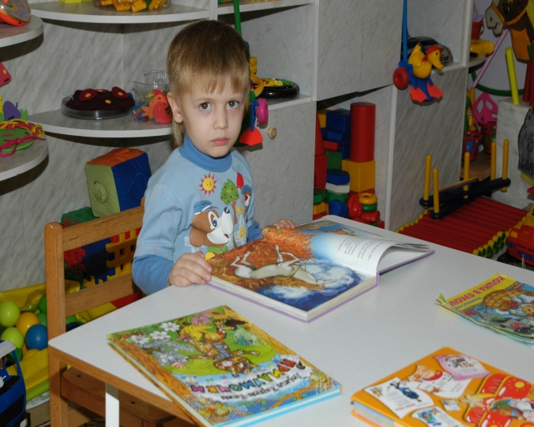
Сказки бывают:
Дидактические
сказки
Психотерапевтические сказки
Художественные сказки
Психокоррекцио-нные сказки
Медиативные сказки
Авторские
Народные

Slide 7
Давайте разберем самые распространенные сказки:
1) Колобок - ушел из дома один и с ним случилась беда (сказка для коррекции поведения).
2) Волк и семеро козлят - нельзя открывать дверь чужим (вы можете 10 раз говорить, что нельзя открывать дверь чужим, но сказка воспринимается и запоминается ребенком легче).
3) Красная шапочка - нельзя разговаривать с чужими на улице.
4) Петушок золотой гребешок (это где Петушок в окошко выглядывал, а Кот и Дрозд спасают его от Лисы) - учит тому, что друзья всегда помогают друг другу в беде.
5) Репка - всем вместе любое дело по плечу, и важна помощь даже самого маленького.
6) Маша и медведь - из любой трудной ситуации всегда можно найти выход, главное не сила, а смекалка.

Slide 8
Если ребёнок с раннего возраста начнёт осознавать «сказочные уроки», отвечать на вопрос: « Чему же нас с тобой учит сказка?», соотносить ответы со своим поведением, то он станет активным пользователем своего «банка жизненных ситуаций». Сказкотерапия – это процесс образования связи между сказочными событиями и поведением в реальной жизни. Это процесс переноса сказочных смыслов в реальность.

Slide 9
Большую помощь в работе с детьми по сказкотерапии оказывают дидактические игры, позволяющие расширять знания о сказках, а также зрительное представление происходящего события. Дидактические игры учат детей, узнаванию классификации, развивают зрительное восприятие и активизируют зрительные функции.

Slide 10
В ходе организации и проведения сеансов сказкотерапии используются различные виды театров: би- ба- бо, театр на фланелеграфе, театр теней, театр мягкой игрушки, пальчиковый театр.

Slide 11
Цикл занятий «Разноцветные сказки» позволяет углубить работу по цветовосприятию, научить детей различать основные цвета, сопоставлять предметы и их изображения по цвету, выполнять действия с цветом по словесной инструкции (игра «Цветные прищепки», «Цветные крышки»).

Slide 12
Работа по внедрению методов сказкотерапии в работу с дошкольниками проводится и с родителями. Им были предложены консультации «Сказка для детей», «Сказкотерапия - что это?», «Сказкотерапия – лечение сказкой», «Сказкотерапия – как метод адаптации детей раннего дошкольного возраста к условиям ДОУ»; рекомендации по ознакомлению со сказками дома: «Какие сказки читать на ночь?», «Реальность сказочной жизни», «Как сочинить лечебную сказку?», мастер – класс «Давайте поиграем» (ознакомление родителей с приемами арт – терапии).

Slide 13
Таким образом, сказка предоставляет ребенку возможность самореализации, проявления своей индивидуальности в разных видах творческой деятельности (придумывание собственных сказок, их драматизация, фантазирование по музыкальной композиции, пантомимические и ритмические загадки, создание психологических портретов героев в проблемных ситуациях, показ разных видов театров) .

Slide 14
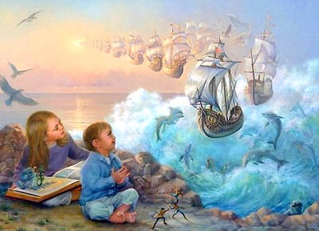
СПАСИБО ЗА ВНИМАНИЕ!

